Slide 1
Série Activités riches Le sens du nombre
par Renée Michaud
le 9 décembre 2011
Calgary
7e à 9e année
Notes:
Image tirée de http://iesdelgadohernandezfrances.blogspot.com/2011/02/exercices-les-nombres-1-eso.html
Série Activités riches – Le sens du nombre
Note à l’animateur:
Ajouter votre nom, la date et lieu de votre session à la première diapositive.
Prévoir un goûter et des breuvages.
Prévoir le matériel nécessaire pour chacune des activités riches que vous allez présenter.
Au début de la formation:
Mots de Bienvenue
Présences
Introduction des participants
Cet atelier a été créé à l’automne 2011 par Renée Michaud du CPFPP.
Citation "Instead of making kids love the math they hate, make the math they would love!"
Seymour Papert, AERA 2004

Slide 2
Objectifs de la formation
Les caractéristiques des activités riches
Comment les construire
Pourquoi les utiliser
Quand les utiliser
Comment les utiliser
Activités qui ne sont pas dans les livres
Rôles de l’enseignant
7e à 9e
Notes:
Note à l’animateur:
Les objectifs cités dans la diapositive varieront selon la durée de la formation.
On pourra atteindre tous ces objectifs si la session est d’environ 5 heures. Dans l’éventualité que la session soit de moins de 5 heures, on peut considérer:
- mettre moins d’emphase sur certains objectifs
passer moins de temps sur l’exploration
une combinaison des 2 scénarios précédents
autre

Slide 3
Caractéristiques d’une activité riche
Intrigue
Multiplicité
Profondeur
Ouverture
7e à 9e
Notes:
Caractéristiques
Intrigue: Elle semble intrigante pour l’élève:
Elle semble nouvelle, inhabituelle, engageante.
Elle doit représenter un défi tout en restant accessible.
Multiplicité: Elle peut être résolue de plus d’une façon:
L’élève peut utiliser ses stratégies personnelles.
L’élève pourra développer ses habiletés à résoudre des problèmes.
Profondeur: Elle présente une certaine profondeur:
Elle force les élèves à vraiment comprendre le problème (la situation proposée), à réfléchir, à expliquer, à prouver, à interpréter et à faire des essais et des ajustements.
Ceci se traduit en l’utilisation des mathématiques autrement que pour la pratique à répétition.
De plus, l’élève sera porté à faire des connections avec ses connaissances antérieures.
Ouverture: Elle présente une certaine ouverture:
Elle présente plusieurs points d’entrée
et/ou
Elle peut générer plusieurs représentations
et/ou
Elle suscite des discussions intéressantes, riches, profondes
et/ou
Elle pousse l’élève à utiliser plusieurs stratégies
et/ou
Il y a plus qu’une bonne réponse
Note à l’animateur:
Les 4 diapositives suivantes servent à mieux cerner chacun de ces points. Toutefois, les activités proposées sur les diapositives peuvent être à la fois intriguante, profonde, ouverte et être résolue de plus d’une façon.
Selon Secondary National Strategies: Rich tasks
Are accessible and extendable
Allow learners to make decisions
Involve learners in testing, proving, explaining, reflecting and interpreting
Promote discussion and communication
Encourage originality and invention
Encourage What if and What if not questions
Are enjoyable and contain the opportunity for surprise
(Developing a Scheme of Work, SNS, 2007)

Slide 4
Caractéristique Elle semble intrigante pour l’élève
292929
606060
141414
484848
Écris ton âge trois fois pour former
un nombre de 6 chiffres.
Divisez ce nombre par 37, par 13,
par 7, et enfin par 3 et là par magie
apparait …..
323232
565656
7e à 9e
Notes:
Caractéristique 1
Elle semble intrigante pour l’élève
Elle semble nouvelle, inhabituelle, engageante
Note à l’animateur:
Donner du temps aux participants de la formation pour essayer des scénarios possibles afin qu’ils puissent vivre l’intrigue et comprendre l’enthousiasme que les élèves démontreront. Mettre l’emphase sur le travail d’équipe et les stratégies personnelles qui amèneront les enseignants à découvrir la magie derrière cette activité.
Pédagogie en classe:
Présenter l’activité aux élèves. Les élèves seront intrigués.
La tâche des élèves est de découvrir pourquoi cette activité fonctionne toujours. On veut que les élèves discutent en petits groupes et utilisent le vocabulaire approprié: facteurs, multiples, quotient, produit, nombre premier, nombre composé.
Extension possible:
Créer une intrigue semblable avec des nombres de 3 chiffres.

Slide 5
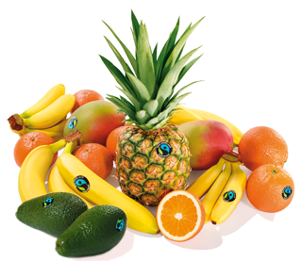
Caractéristique Elle peut être résolue de plus d’une façon
Au cours d’une semaine, Aurélie a mangé en moyenne 8 portions de fruits et de légumes par jour. Pendant cinq jours, elle a mangé respectivement 10, 7, 8, 9 et 9 portions.
Combien de portions de
fruits et de légumes a-t-elle
mangées pendant chacun
des deux autres jours?
7e à 9e
Notes:
Image tirée de maxhavelaarfrance.org
Caractéristique 2
Elle peut être résolue de plus d’une façon.
Discussion avec les participants:
Cette activité peut être résolue de plus d’une façon pour plusieurs raisons. Nommez-les.
Exemples de raison:
La moyenne est de 8 portions. Mathématiquement, on peut considérer 8 comme un nombre entre 7,5 et 8,4 arrondi à l’unité près.
Puisqu’il y a 2 jours à définir, les portions de ces deux jours peuvent varier de 0 à 16 en gardant en tête que la somme de ces deux jours doit être entre 10 et 16 portions.
Note à l’animateur:
Donner du temps aux participants pour répondre à la question proposée sur la diapositive afin que les participants puissent vivre les différentes façons et comprendre l’enthousiasme que les élèves démontreront.
Dans une salle de classe, cette activité serait suivie d’une présentation orale de chacune des différentes équipes. Celles-ci présentent les portions et montrent comment ils sont arrivés à une moyenne de 8 portions de fruits et légumes par jour.
Extensions possibles:
Augmenter le nombre de portions
Augmenter le nombre de jours inconnus
Faire l’activité sur une période de temps plus longue

Slide 6
Caractéristique Elle a une certaine profondeur
Si un nombre est décimal,
infini, non-périodique, est-il
possible de le représenter
physiquement?
Comment?
7e à 9e
Notes:
Image tiré de biblio.alloprof.qc.ca
Caractéristique 3
Elle a une certaine profondeur.
L’activité proposée sur la diapositive offre de la profondeur.
L’explication est donc plus importante que la réponse.
Note à l’animateur:
1. Donner du temps aux participants pour répondre à la question proposée sur la diapositive afin que les participants puissent comprendre la profondeur et l’enthousiasme que les élèves démontreront.
2. On peut parler ici de la taxonomie de Bloom pour explorer ce que “profondeur” veut dire.
Connaissance : arranger, définir, dupliquer, étiqueter, lister, mémoriser, nommer, ordonner, identifier, relier, rappeler, répéter, reproduire.
Compréhension : classifier, décrire, discuter, expliquer, exprimer, identifier, indiquer, situer, reconnaître, rapporter, reformuler, réviser, choisir, traduire
Application: appliquer, choisir, démontrer, employer, illustrer, interpréter, opérer, pratiquer, planifier, schématiser, résoudre, utiliser, écrire.
Analyse : analyser, estimer, calculer, catégoriser, comparer, contraster, critiquer, différencier, discriminer, distinguer, examiner, expérimenter, questionner, tester, cerner.
Synthèse : arranger, assembler, collecter, composer, construire, créer, concevoir, développer, formuler, gérer, organiser, planifier, préparer, proposer, installer, écrire.
Évaluation : arranger, argumenter, évaluer, rattacher, choisir, comparer, justifier, estimer, juger, prédire, chiffrer, élaguer, sélectionner, supporter.
http://fr.wikipedia.org/wiki/Taxonomie_de_Bloom

Slide 7
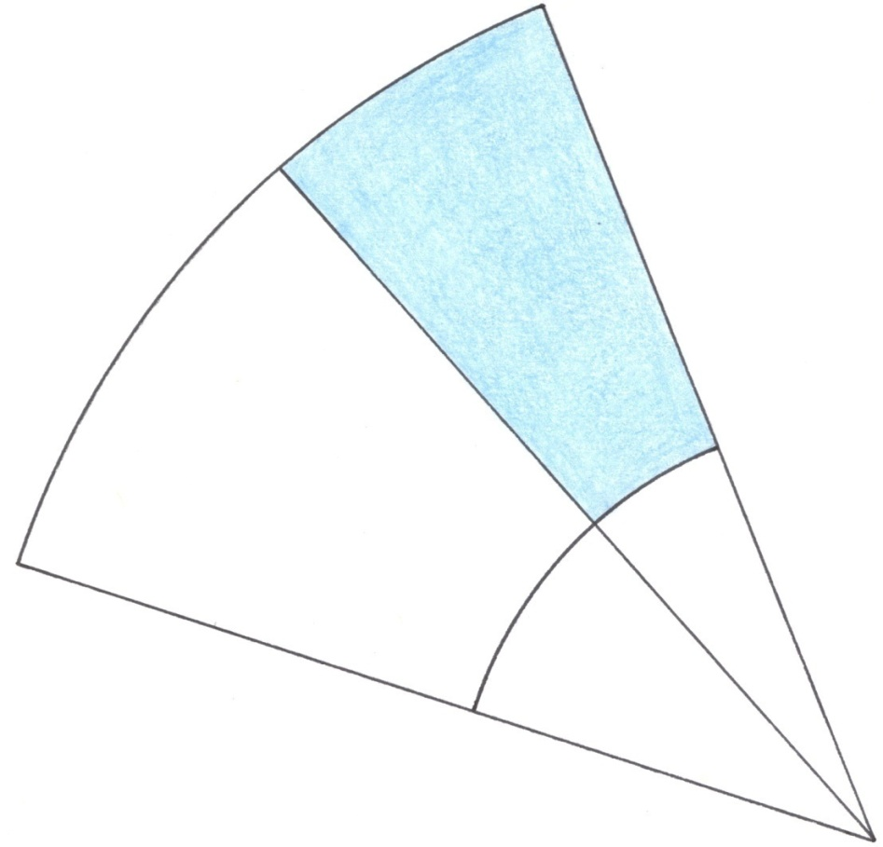
Caractéristique Elle présente une certaine ouverture
Trouve l’aire de
la partie en bleu.
7e à 9e
Notes:
Caractéristique 4
Elle présente une certaine ouverture
Il y a autant de réponses que les enfants veulent bien générer car il n’y a aucune dimension donnée dans la question ni le diagramme.
Note à l’animateur:
Donner du temps aux participants pour répondre à la question proposée sur la diapositive afin que les ceux-ci puissent comprendre l’ouverture et l’enthousiasme que les élèves démontreront.
Pédagogie en classe:
Les élèves démontreraient leur réponse par affiche ou présentation orale.

Slide 8
Activité
En groupe de 2 ou 3 personnes, partager les 20 cartes selon qu’elles présentent une activité riche ou non
7e à 9e
Notes:
Note à l’animateur
Voir Fiche reproductible: Quelles questions sont riches?
Préparer suffisamment d’ensemble de cartes pour que vos participants puissent travailler en groupe de 2 ou 3 personnes.
Discussion
Y a-t-il des activités qui sont plus difficiles à classifier? Pourquoi?
Y a-t-il des activités qui sont clairement riches? Pourquoi?
Variante
Demander aux participants d’écrire ou d’énoncer une question qu’ils ont posée à leurs élèves récemment. Est-elle riche? Comment peut-on la rendre riche?
Extension
Les équipes choisissent une des 20 activités qu’ils aiment plus particulièrement. Ils présentent aux autres ce qu’ils aiment et comment ils pensent l’utiliser un jour dans leur salle de classe.

Slide 9
Définition Ce n’est pas....
une série de questions répétitives
une question différente mais semblable à ce qu’on a déjà fait
un projet de longue haleine
une activité qui se termine avec la réponse
7e à 9e
Notes:
Définition
Ce n’est pas....
- une série de questions répétitives: Il y en a dans le manuel de l’élève. Il y a une place pour ce type d’approche pour certains élèves.
une question différente mais semblable à ce qu’on a déjà fait
Voici un exemple:
Question 1: Paul a mangé ¼ de pizza. Marie a mangé ½ de la même pizza. Ensemble, quelle portion de la pizza ont-ils mangé?
Question 2: Paul a mangé ⅓ de tarte. Marie a mangé ⅙ de la même tarte. Ensemble, quelle portion de la tarte ont-ils mangé?
Il y a une place pour ce type d’approche pour certains élèves.
- un projet de longue haleine: Ceci demande généralement de la recherche sur une longue période de temps.
- une activité qui se termine avec la réponse: Les activités riches finissent généralement par une discussion.

Slide 10
Comment les construire
Enlever une information
Avant
$2^{3}$ X ___ = $2^{6}$
7e à 9e
Notes:
Comment les construire
Enlever une information

Slide 11
Comment les construire
Enlever une information
Avant
$2^{3}$ X ___ = $2^{6}$
Après
___ X ___ = $2^{6}$
7e à 9e
Notes:
Comment les construire
Enlever une information
Ce modèle permet à plusieurs élèves de répondre.
La majorité des élèves se limiteront à des exposants positifs. Les élèves plus forts oseront peut-être s’aventurer vers les exposants négatifs.

Slide 12
Comment les construire
Commencer par la réponse
Avant
$5^{3}$ X $5^{21}$ =
7e à 9e
Notes:
Comment les construire
Commencer par la réponse
C’est le principe de Jeopardy.

Slide 13
Comment les construire
Commencer par la réponse
Avant
$5^{3}$ X $5^{21}$ =
Après
La réponse est $5^{24}$. Quelle est la question?
7e à 9e
Notes:
Comment les construire
Commencer par la réponse
C’est le principe de Jeopardy.
Ce type de façon de créer des activités riches permet à tous les élèves de donner une question. De plus, les élèves peuvent être créatifs dans leur choix de question. Également, l’enseignant peut vraiment voir le niveau de compréhension des élèves de par ce qu’ils répondent. Et que dire du fait que les élèves ont une belle opportunité de parler français!
Exemples de questions pour l’exemple de la diapo:
Qu’est-ce que: 5 X 5²³ ? 5²⁸ ÷ 5⁴ ? (2 + 3) ²⁴ ? $\sqrt{5^{48}}$ ?
Image tiré de : lemondejuif.blogspot.com

Slide 14
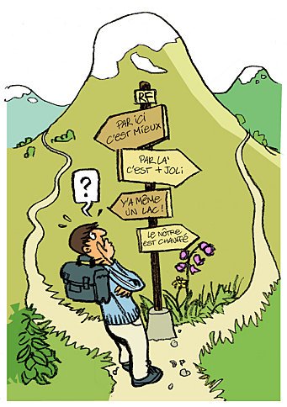
Comment les construire
Ajouter un choix
Option 1
La réponse est $5^{20}$.
Quelle est la question?
7e à 9e
Notes:
Comment les construire
Ajouter un choix
Choisir des questions exige une analyse.
Faire des questions exige une synthèse.
Partager et discuter requiert une évaluation.

Slide 15
Comment les construire
Ajouter un choix
Option 1
La réponse est $5^{20}$.
Quelle est la question?
Option 2
La réponse est $4^{\frac{2}{3}}$. Quelle est la question?
7e à 9e
Notes:
Comment les construire
Ajouter un choix
Prenez note: Le premier choix ne doit pas toujours être le plus facile des deux choix.
Choisir des questions exige une analyse.
Faire des questions exige une synthèse.
Partager et discuter requiert une évaluation.

Slide 16
Dans nos livres
7e à 9e
Notes:
Tiré de Chenelière Mathématiques 7 (2008), page 107
Comment peut-on améliorer cette question?

Slide 17
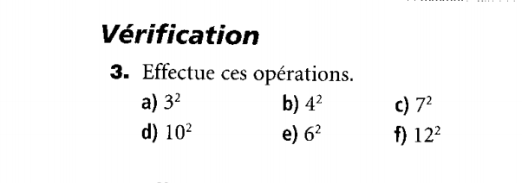
Dans nos livres
7e à 9e
Notes:
Tiré de Chenelière Mathématiques 8 (2009), page 20
Comment peut-on améliorer cette question?

Slide 18
Dans nos livres
7e à 9e
Notes:
Tiré de Liens Mathématiques 9, Chenelière McGraw-Hill (2010), page 122
Comment peut-on améliorer cette question?

Slide 19
Pourquoi les utiliser
Les activités riches
sont engageantes et motivantes
encouragent l’utilisation de stratégies personnelles
encouragent la collaboration et la discussion
permettent de mettre en pratique les 7 processus mathématiques
offrent des occasions de différenciation
7e à 9e
Notes:
Les 7 processus mathématiques:
[C] Communication
[CE] Calcul mental et estimation
[L] Liens
[R] Raisonnement
[RP] Résolution de problèmes
[T] Technologie
[V] Visualisation
Citations
1.
During a lesson that is strong in problem-solving dimension, students engage throughout the lesson in meaningful, challenging problems rather than work on exercises that require practicing an already learned procedure.
Teaching children mathematic, Nov. 2010, p. 243
2.
Transformation does not happen overnight. Students must be taught how to speak, listen, question and write – all of which takes time. In my experience, it is time well spent.
Teaching children mathematic, Aug. 2010, p. 30
Image tiré de : cheneliere.ca

Slide 20
Quand les utiliser
Les activités riches peuvent
être utilisées
quand le groupe/les élèves semblent prêts
quand le temps le permet
7e à 9e
Notes:
Les élèves doivent être prêts à ce type d’activités:
Il doit y avoir une certaine préparation des élèves car les activités ne sont pas riches comme telles. Elles sont riches car elles mènent les élèves dans un territoire inconnu mais accessible
Il doit y avoir une atmosphère de confiance entre élèves et dans toute la classe car un des buts est de stimuler la discussion mathématique chez les jeunes
Les élèves doivent être capables de travailler en équipe, d’où l’importance de bien grouper les élèves
Note à l’animateur: Si les participants à votre formation veulent en savoir davantage sur la culture à établir dans la salle de classe, il existe des activités qui permettent aux jeunes de développer les habiletés et la confiance. Elles ont été développées par Nrich. La traduction a été faite par le CPFPP.
Voici les activités sur le travail d’équipe:
-Devine quelle maison
-Faire des rectangles
-Jouons avec les jetons
-Quel solide
-Réarranger des carrés
-Réarranger des cubes
Citation
A supportive environment where students feel comfortable sharing their solution strategies with one another is crucial for developing a positive classroom culture (NRC, 2000)
Le temps est un facteur déterminant:
Il faut du temps pour comprendre l’activité, explorer, essayer des stratégies personnelles et essayer les stratégies des autres
Il faut du temps pour partager les stratégies entre groupes afin de réconcilier les idées
Mais il faut aussi prendre le temps!
Image tiré : art-grafik.fr

Slide 21
Comment les utiliser
À une table ronde
En groupe de 2 ou 3 personnes
Utiliser l’espace vertical
Utiliser l’espace horizontal
7e à 9e
Notes:
Comment les utiliser
La table ronde se prête bien au partage d’idées.
Idéalement, le travail se fait en groupe de 2 ou 3 personnes.
-Travailler seul ne permet pas de voir d’autres possibilités.
-Une équipe trop grande permet à certains élèves de passer inaperçus.
Espace vertical
Quand les élèves doivent travailler au mur, il y a une plus grande chance que tout le monde se sent inclus.
Suggestions: Pour accomplir l’activité riche,
-Utiliser les fenêtres avec des crayons à encre sèche
-Utiliser tous les tableaux blancs
-Recouvrir le mur de papier et utiliser ces papiers avec crayons feutres
Espace horizontal
Ceci permet aux enfants d’être engager physiquement. On met les pupitres dans un coin donc personne ne peut s’asseoir. Les élèves moins dégourdis ne peuvent pas s’endormir. C’est différent, donc c’est plaisant.

Slide 22
7e à 9e
Notes:
Caricature par Gérard Mathieu
L’usage d’activités riches occasionnera du bruit dû au questionnement, aux échanges, au déplacement et même à l’usage d’objets de manipulation. L’élève modèle ne sera pas l’élève le plus sage mais plutôt celui qui participe, qui collabore, qui prend les moyens pour arriver à une solution, qui ajustera ses stratégies au besoin.
L’élève modèle sera parfois un leader, parfois un adepte.

Slide 23
Les autres activités riches
Essayons quelques activités riches
Les activités qui suivent ont été sélectionnées et modifiées afin d’enrichir le contenu de vos leçons dans le domaine du Sens du nombre.
Ces activités proviennent de sources variées dont plusieurs sites web.
7e à 9e
Notes:
Liste des activités disponibles en date du 17 novembre 2011:
Activités avec tuiles numérotées (789)
Arithmagones additifs (7)
Arithmagones multiplicatifs (78)
Connecte trois (7)
Casse-têtes (78)
Faire des carrés parfaits (8)
La beauté des nombres (79)
La ferme Mathopia (710C)
Priorité des opérations – Fractions (8)
Créons des nombres (7)
Sudoku – Rapports (68)
Achetons en cœur (8)
Jeu de mémoire – Frac/Déc/% (7)
Jeu de mémoire – Rapports/taux (8)
Il s’agit de prévoir 2 heures pour faire les activités avec les participants.

Slide 24
Rôles de l’enseignant
Avant la classe
Choisir des activités riches pertinentes
Pendant la période
Répondre aux questions de clarification
Ne pas donner de réponses aux questions des élèves qui permettent à ceux-ci d’arrêter de penser
Ne pas donner la ou les réponse(s)
7e à 9e
Notes:
Rôles de l’enseignant
Avant la classe
Un ensemble d’activités riches offrent des occasions différentes de rencontrer des besoins différents à des moments différents.
Les activités riches dans la banque du CPFPP présentent la corrélation avec le programme d’études de l’Alberta 2007.
Pendant la période
Il est préférable que l’enseignant ne sache pas les réponses....
“Je ne sais pas” est une bonne réponse aux questions des élèves.
Citation
Rather than being a human answer key, be an embedded problem solver. Students in this classroom perceived the teacher as a fellow problem solver instead of a mathematical authority.
Teaching children mathematic, Aug. 2010 p. 35

Slide 25
En espérant que vous aurez le goût d’essayer des activités riches dans
votre classe.
Merci de bien vouloir remplir
l’évaluation.
7e à 9e
Notes:
Personne-ressource
Renée Michaud
Coordonnatrice et consultante de mathématiques et sciences
Consortium provincial francophone pour le perfectionnement professionnel
Suite 200, 4800 Richard Road SW
Calgary, Alberta T3E 6L1
403 685 1166 poste 250
www.cpfpp.ab.ca
Image tiré de : aemo13.wifeo.com

Slide 26
Série Activités riches Le sens du nombre
La fin
7e à 9e année

Slide 27
Série Activités riches Le sens du nombre
7e à 9e année
Notes:
Ceci est la page-titre du cartable.

